Slide 1
ASSEMBLEE GENERALE DU SAMEDI 25 JANVIER 2025 A LA BRASSERIE DU PRIEURE AU BOURGET DU LAC

Slide 2
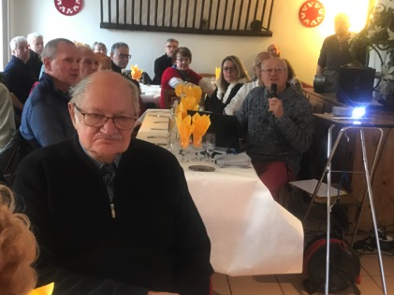
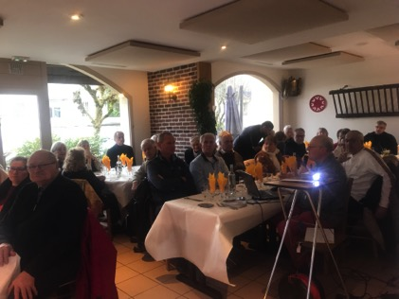
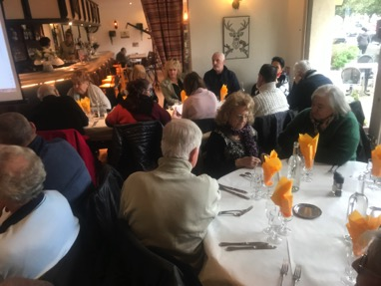
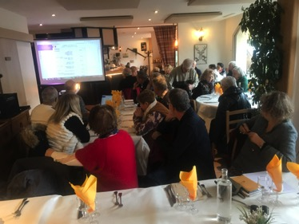
Retour sur l’année écoulée …
ASSEMBLEE GENERALE OCS dimanche 14 janvier 2024 à 10 h 30 à la Brasserie du Prieuré
Mireille a présenté un diaporama de l’année écoulée et l’a commenté. Denis a présenté les comptes.
La création de la commission voyages est un réel plus pour notre association. Cette commission très active a permis notamment la concrétisation de notre journée à « l’Academy des perroquets » et du prochain voyage à Beauval.
Isabelle a pris la parole pour remercier Mireille et Christian pour leur grande implication lors du loto du 25 novembre 2023.
Un repas convivial a ensuite été partagé.

Slide 3
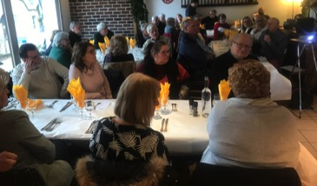
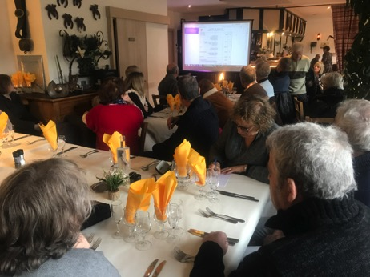
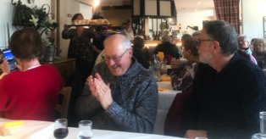
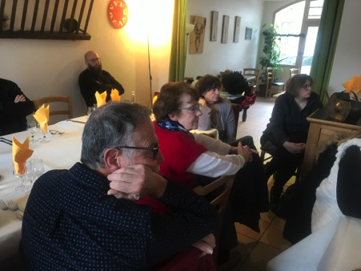
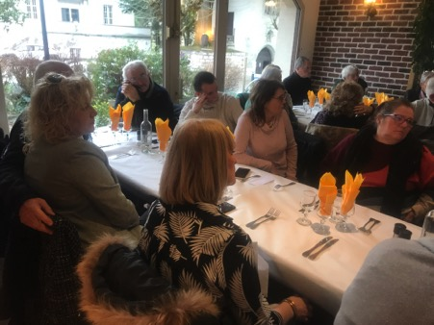
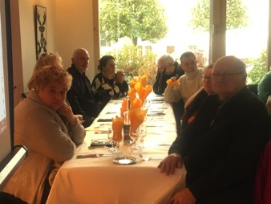

Slide 4
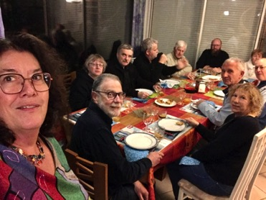
REUNION DE BUREAU LE 17 JANVIER 2024 chez michele et denis bouillet a yenne
Election du bureau suivie d’une réflexion sur le contenu des réunions de l’année et de projets 2024,
Prochaine bourse avec le club Neptune à Montmélian le dimanche 3 mars.
Date de rentrée à Sonnaz : samedi 7 septembre.
Date de sortie du club avancée au dimanche 1er septembre.
Réunion du 8 mars avec Monsieur Franck HAVIDIC « l’Academy des perroquets ». Un petit pot suivra cette réunion,
Réunion du 12 avril : point sur la liste des participants pour Beauval : club et Francony.
René fera une présentation des différents onglets des sites CDE et OCS,
Projections : un film sur l’histoire de Beauval, photos de la bourse de Montmélian.
Réunion du 17 mai Nous affinerons le nouveau règlement de la bourse pour novembre. Présentation d’un projet et discussion. Pré-organisation du week-end du 16 et 17 novembre.
Réunion du 7 juin Les oiseaux du jardin : photos et vidéos Agnès et René. Nous ferons un retour sur le voyage de Beauval. Nous parlerons de la journée des associations début septembre, de la sortie du 1er septembre, de la rentrée à Sonnaz le 7 septembre et de la bourse de novembre.
Bourse du 16 et 17 novembre. Nous partirions plutôt sur une bourse. L’installation se ferait le samedi avec une bourse le dimanche de 8 h à 16 h sans interruption. Prix de l’entrée 2 euros. Détails sur l’organisation.
Loto 2025 : date à fixer dès que le planning sera ouvert
La soirée se prolonge avec un excellent repas. Merci Michèle et Denis. Des discussions très agréables animent ce repas et nous avons du mal à nous quitter. Prochaine réunion : Vendredi 5 avril chez Mireille et Christian.

Slide 5
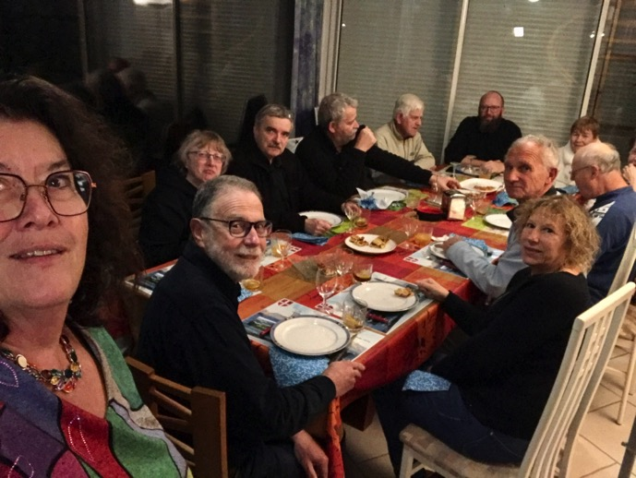
REUNION DE BUREAU LE 17 JANVIER 2024

Slide 6
Membres du bureau 2024
Mireille FLACHET (2008 / 2014/ 2018 /2021) , présidente,
Annie LEPROVOST (2015/2019/2022), vice présidente,
Denis BOUILLET (2016/2019/2022) , trésorier,
Michèle BOUILLET (2017/ 2020/2024), trésorier adjoint,
Agnès RATEL (2012/2022), secrétaire,
Christian FLACHET (2011/ 2017/ 2020/2024), secrétaire adjoint,
René RATEL (2014/ 2017/ 2020/2024), responsable communication,
Florian-Pierre DORTIER (2020/2024) ; responsable communication adjoint,
Michel CHATROUX (2018 /2021), membre
Jean-Claude VALETTE (2017/ 2020/2024); membre
Laurent REGAZZI (2023), membre
Christelle DE OLIVEIRA (2023) , membre
Sébastien STURBOIS (2024), membre
=> 13 membres

Slide 7
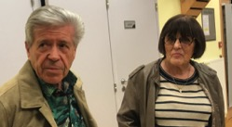
Réunion mensuelle 9 février 2024 : point sur l’annee a venir avec les adhérents présents
Prochaine bourse avec le club Neptune à Montmélian le dimanche 3 mars : détails sur l’organisation,
Annonce que pour la rentrée la réunion se tiendra le samedi 7 septembre au local de Sonnaz.
Date de sortie du club avancée au dimanche 1er septembre. La commission voyages peut commencer à travailler .
Réunion du 8 mars avec Monsieur Franck HAVIDIC « l’Academy des perroquets » Sujets abordés : le comportement des psittacidés les symptômes des maladies les interactions oiseaux et humains que faire en cas d’envol d‘un oiseau conseils en général.
Réunion du 12 avril Nous ferons le point sur la liste des participants pour Beauval : club et Francony. René fera une présentation des différents onglets des sites CDE et OCS. Nous pourrons faire une tour de salle pour faire le point sur les oiseaux détenus par les membres, les couvaisons, les nouveautés sur leurs installations, volières intérieures et extérieures. Nous projetterons ensuite un film sur l’histoire de Beauval
Réunion du 17 mai : nouveau règlement de la bourse pour novembre. Pré-organisation du we du 16 et 17 novembre.
Réunion du 7 juin Les oiseaux du jardin : photos et vidéos Agnès et René. Nous ferons un retour sur le voyage de Beauval. Nous parlerons de la journée des associations début septembre, de la sortie du 1er septembre, de la rentrée à Sonnaz le 7 septembre et de la bourse de novembre.
Loto 2025 : Les lots devront être demandés dès septembre.
Nous accueillons pour la première fois Jean BOVO et Liliane DEPLANTE qui se présentent.

Slide 8
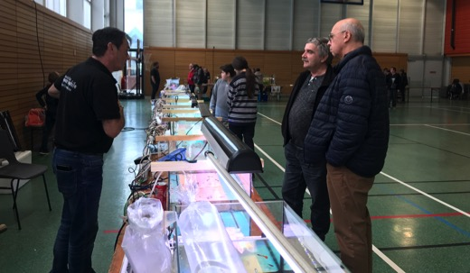
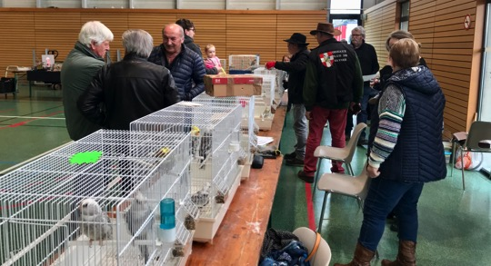
Bourse a Montmélian avec le club Neptune le dimanche 3 mars 2024
Présence de 6 éleveurs, avec 17 oiseaux vendus pour un montant de 845 euros. Journée très agréable dans une belle ambiance, Merci au Club Aquariophile de Montmélian de nous accueillir.

Slide 9
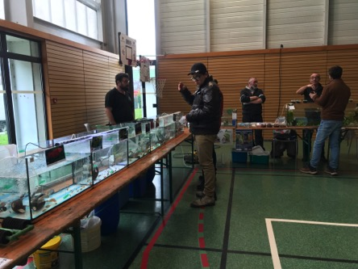
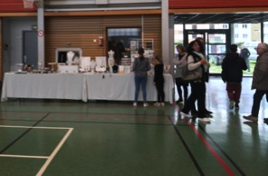
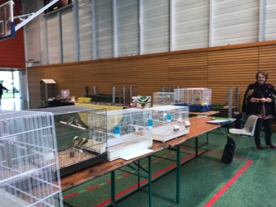
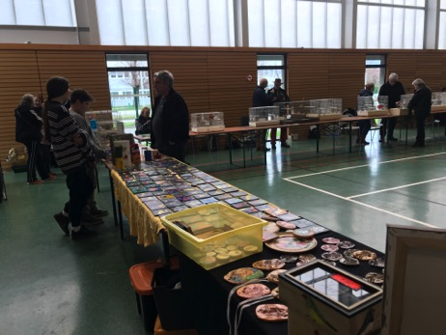
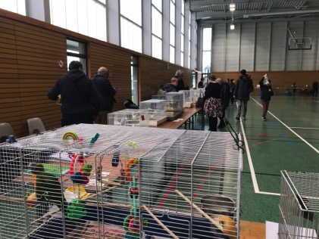
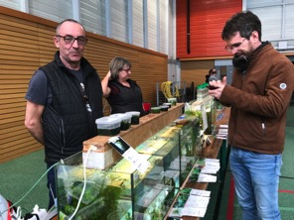

Slide 10
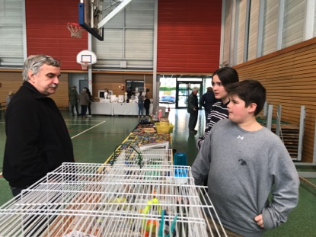
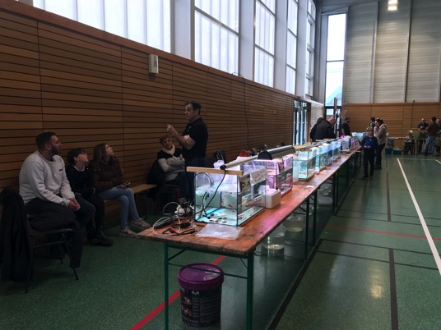
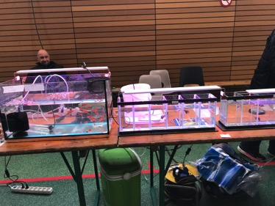

Slide 11
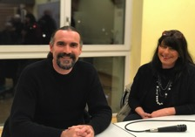
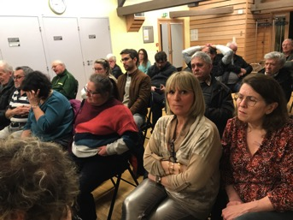
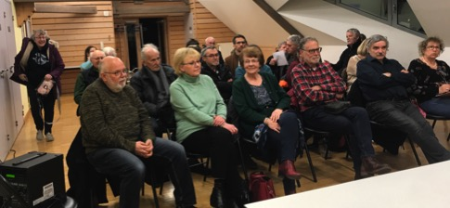
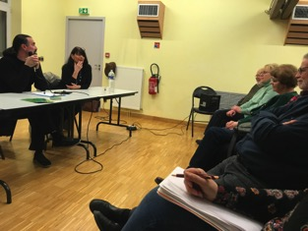
Réunion mensuelle du 9 mars 2024
Mireille nous fait un rapide retour sur la bourse avec le club Neptune le dimanche 3 mars.
Nous recevons aujourd’hui Corinne et Franck HAVIDIC de « l’Academy des perroquets ». Ils aborderont les sujets suivants :
le comportement des psittacidés les symptômes des maladies les interactions oiseaux et humains que faire en cas d’envol d‘un oiseau
Les échanges sont nombreux et Franck prend à chaque fois le temps de répondre.
Nous avons beaucoup apprécié cette intervention. Ils partagent la même passion que nous, éléveurs amateurs.
Franck se tient à notre disposition pour tout renseignement ou pour une visite à domicile si besoin afin d’apporter une réponse à un problème particulier avec un perroquet ou tout autre oiseau.
Nous continuons un moment d’échange intense autour d’un verre de l’amitié et quelques grignotages. Une très belle soirée.

Slide 12
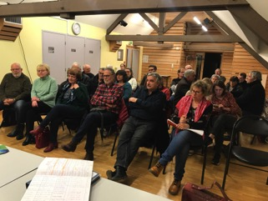
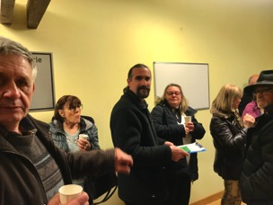

Slide 13
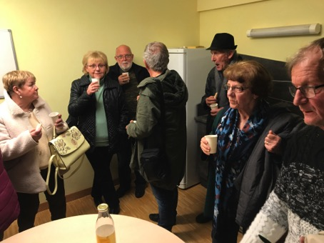
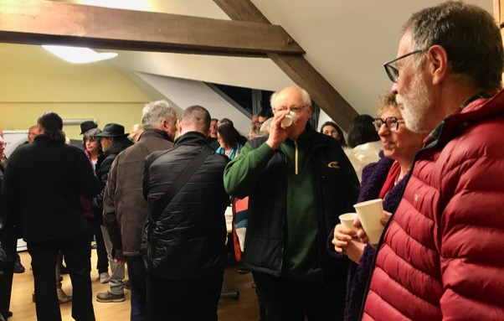
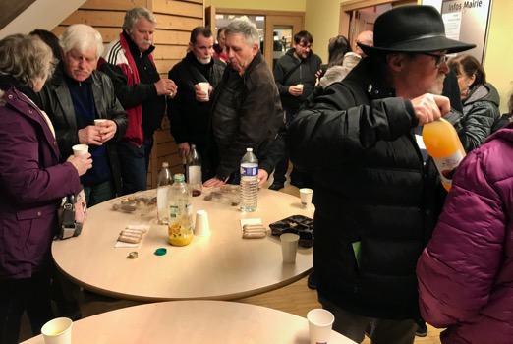

Slide 14
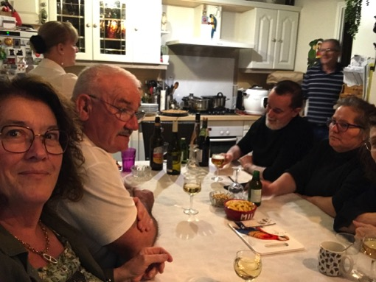
Réunion de la commission voyage le 16.03.2024

Slide 15
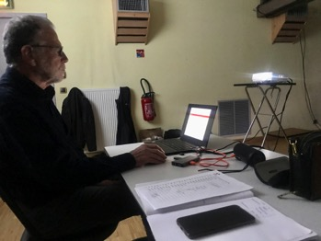
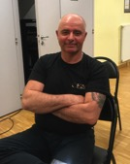
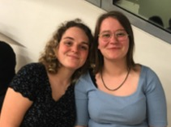
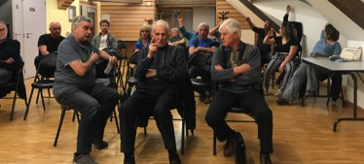
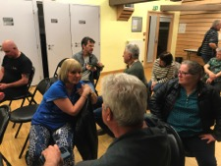
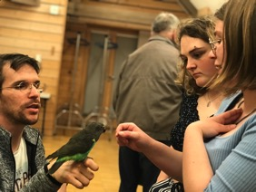
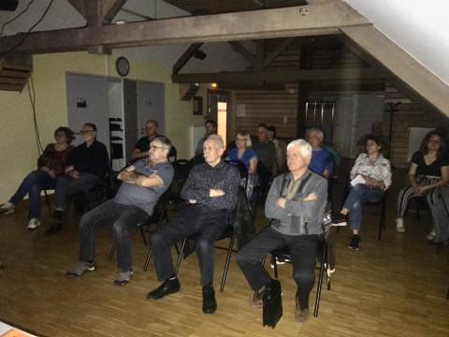
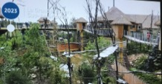
Réunion du 12 avril 2024
Nous accueillons Franck MIDALI, Marceline ANTHONIAZ et Lola SANCHEZ .
René fait la présentation du site OCS. Il détaille ensuite les modalités de déclaration I-FAP via le site CDE ou en direct. N’hésitez pas à le contacter si vous rencontrez un problème. La présentation se trouve sur notre site OCS.
Mireille nous fait le point sur notre prochain voyage à Beauval. 27 personnes inscrites + 2 offertes (gagnants du loto). Le coût total pour le club est de 1665 euros. (61,67 par personne de prise en charge par le club). Nous projetons ensuite un film sur les origines de Beauval.
Magaly, au nom de la commission voyage, parle ensuite de notre prochaine sortie, qui se fera le dimanche 1er septembre, au parc zoologique de Peaugres, à Saint Cyr. Elle évoque les divers contacts pris par la commission voyage.
La commission voyage prépare un voyage pour 2025.
Agnès fait lecture du règlement, de l’attestation sur l’honneur et de la feuille d’encagement préparés pour la prochaine bourse du 17 novembre 2024.

Slide 16
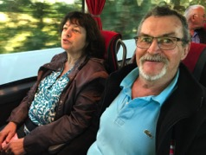
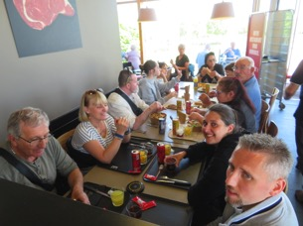
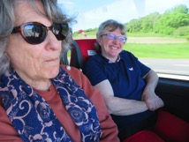
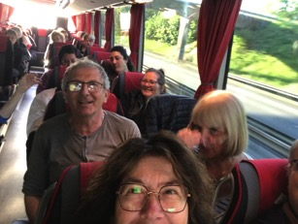
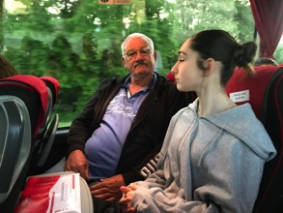
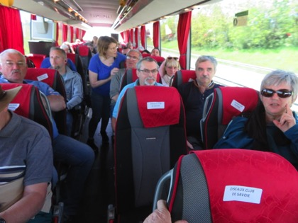
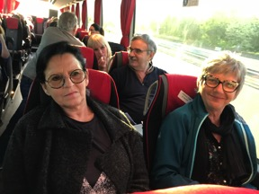
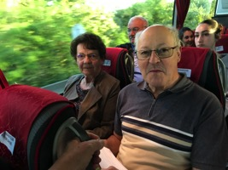
Séjour a beauval du 11 au 13 mai 2024
Un séjour convivial et très réussi

Slide 17
Visite du Château de Valençay
Beau château avec un parc verdoyant et de splendides collections de meubles, sculptures, peintures et objets précieux.

Slide 18
En fin de journée à l’hôtel, une pause dans le jacuzzi et la piscine avant le repas du soir. Nos gagnantes du loto sont ravies.

Slide 20
Classé 4ème plus beau zoo du monde.
Plus de 35 000 animaux

Slide 24
Réunion du 17 mai 2025
Mireille fait le point sur le voyage à Beauval : Séjour agréable, de beaux animaux, les « bulles » sont très pratiques pour se déplacer, le beau temps était plutôt de la partie malgré un peu de pluie le dimanche après midi. Pas trop de monde les dates ont été bien choisies, un chauffeur serviable et agréable, avec une conduite très souple, l’hôtel toujours aussi bien avec sa piscine et son jacuzzi, l’hôtelier sympathique et de bon conseil, cependant le dîner du 1er soir était un peu léger.
Denis présente la sortie du 1er septembre à Peaugres : Les tarifs de 20 € adhérents et 69 € non adhérent, comprennent l’entrée au parc, la visite commentée en bus et le transport A/R. Francony pourra compléter le bus avec des personnes extérieures,
Mireille explique avoir contacté la Mairie de Barby pour le loto de 2025, la date retenue est le 22 mars, la location de la salle est offerte, et dit aussi que l’on peut déjà commencer à récupérer des lots. Un courrier de sollicitation sera préparé pour la réunion de juin.
Concernant la bourse du dimanche 17 novembre, Mireille encourage les adhérents à en parler autour d’eux pour en faire la promotion. Elle apporte une précision sur la restauration pendant cette bourse, et précise les détails de l’organisation envisagée.
Projet de sortie pour 2025 : La commission voyage travaille et avance sur les projets.
La réunion se termine par la projection de quelques photos de notre séjour à Beauval.

Slide 25
Réunion du 7 juin 2024
Mireille évoque l’animation de Barby en fête le samedi 15 juin. le club ne tiendra pas de stand.
Une réunion des présidents des associations est programmée le mardi 2 juillet à 18 h, Mireille et Denis seront présents.
Point sur la sortie du 1er septembre à Peaugres : 28 inscrits pour l’instant. Un ramassage aura lieu à Grésy-sur-Aix, au parking de covoiturage des gorges du Sierroz,
Réunion de rentrée à Sonnaz, Michel CHATROUX confirme l’accord du propriétaire du local, il récupérera les clefs.
Projet de sortie pour 2025 : Christian fait une présentation rapide de deux devis reçus ce jour, un pour le Bio parc de Doué la fontaine et la visite de Terra botanica. L’autre devis concerne le ZOO d’Amnéville, avec une visite de l’aquarium, puis direction l’Alsace pour la volerie des aigles et une soirée au Royal Palace, et enfin la visite d’une cave avec une dégustation. De l’avis général, ces sorties sont trop coûteuses, lesquelles même avec une participation du club ne pourraient pas être abordables malgré les bénéfices du loto. Il faudra retravailler pour trouver une solution moins onéreuse.

Slide 26
Réunion de bureau 5 juillet 2024
Ordre du jour :
la bourse 2024,
le loto 2025,
la sortie du 1er septembre,
le forum des associations à Barby

Slide 27
sortie du 1er septembre 2024 au safari parc de Peaugres
32 PERSONNES EFFECTIVEMENT PRESENTES (des défections de dernière minute)
Une grosse participation du club (50 €) pour les membres du club pour cette sortie à la journée.
Un ramassage a eu lieu à Grésy-sur-Aix, au parking de covoiturage des gorges du Sierroz , 9 personnes, à 7 h 10
Un ramassage à Chambéry Chamnord près de Boulanger à 7 h 30 pour les autres.
Aucune personne extérieure au club n’a finalement été inscrite par Francony.
Le chauffeur Marc était sympathique. La journée s’est déroulée tranquillement sous un ciel couvert qui a permis de ne pas avoir trop chaud. Le parc est un peu « dans son jus », il n’a pas beaucoup évolué depuis plusieurs années.
Nous sommes partis à 17 h de Peaugres et rentrés à Chambéry avant 19 heures sous une pluie battante.

Slide 28
Réunion de rentrée a sonnaz le 7 septembre 2024
Point sur la sortie du 1er septembre à Peaugres
Réunion des présidents le 2 juillet à Barby
Réunion du 11 octobre 2024 : Cette réunion se déroulera dans la salle des mariages dans les locaux de la mairie.
Préparation de la bourse du 17 novembre 2024 : Cette année pas d’exposition. Uniquement une bourse, ouverte aux extérieurs. Donc une nouvelle formule. Une volière pour les oiseaux élevés main sera tout de même montée. Détail de l’organisation pour la bourse.
DIMANCHE 8 SEPTEMBRE : forum des associations à Barby de 9 h à 12 h avec petit déjeuner du GAB.
NOTRE PROCHAIN LOTO : aura lieu le 22 mars 2025 à la salle des fêtes de Barby. Il faut commencer à collecter les lots et décider les gros lots. Les horaires du loto seront similaires à ceux de 2023.
Projet de sortie pour 2025 : présentation de devis
ADHESIONS 2025 : Tarifs inchangés. Cotisations individuelles : 31 € (26 € + 5€ CDE) Cotisations couples : 41€ (36 € + 5 € CDE) Jeunes : 20 € (15 € + 5 € CDE) Enfant à charge : 5 €

Slide 29
Réunion de rentrée a sonnaz le 7 septembre 2024
Cette réunion s’est déroulée sous le soleil

Slide 30
Réunion de rentrée a sonnaz le 7 septembre 2024
Le traditionnel casse-croûte partagé à l’ombre du local.

Slide 31
Forum des associations a barby avec petit déjeuner du gab LE 8 SEPTEMBRE 2024
Toujours les mêmes personnes fidèles au poste pour représenter l’Oiseaux Club de Savoie au sein des associations de Barby et réaliser la publicité de nos manifestation.
Il a fallu migrer à l’abri en fin de matinée en raison de la pluie.

Slide 32
réunion du 11 octobre 2024 A Barby, salle des mariages
Préparation très détaillée de la bourse du 17 novembre 2024 à la salle des fêtes de Barby
Point sur les déclarations d’oiseaux et les documents spécifiques prévus pour cette bourse
Point sur les présences (installation, postes le jour de la bourse, rangement)
Inscriptions et renouvellement d’inscriptions au club pour 2025
Inscriptions au repas de l’assemblée générale du samedi 25 janvier 2025
Menu de l’AG à la Brasserie du Prieuré
(Salade grenobloise, Paleron de boeuf écrasé de pommes de terre aux noix
et poêlée d’hiver, Omelette norvégienne flambée),
Sortie 2025 : Du 17 mai au 18 mai 2025. Royal Palace et Zoo d’Amnéville.
Loto 2025 : Mireille a déjà récupéré de nombreux lots. Franck MIDALI offre une télévision 140 cm. Un grand merci à lui.

Slide 33
Réunion du vendredi 8 novembre 2025 a la salle de l’envolee a barby
finalisation de la bourse du 17 novembre 2024 à la salle des fêtes de Barby
Inscriptions et renouvellement d’inscriptions au club pour 2025 pour ceux qui ne l’ont pas encore fait
Inscriptions au repas de l’assemblée générale du samedi 25 janvier 2025
Sortie 2025
Loto 2025
La réunion s’est poursuivie par la projection des diaporamas de Mireille sur Beauval et Doué la Fontaine.

Slide 34
INSTALLATION de la salle pour la bourse SAMEDI 16 NOVEMBRE 2024 à 9H
Annie LEPROVOST, Jean-Claude VALETTE, Marcel REGAZZI, Serge BELOTTO, Agnès RATEL, René RATEL, Michel BRUN, Roger CACCIATORE, Denis BOUILLET, Michèle BOUILLET, Michel CHATROUX, Mireille et Christian FLACHET, Paul EXCOFFON, Christophe FENESTRAZ. Soit 15 présents.
2 heures pour installer la salle de 9 h à 11 h.
Uniquement 4 volières à monter + celle des EAM et celle d’encagement. Beaucoup moins de fatigue.
Attention à prévoir les véhicules de transport du matériel dans l’organisation pour l’an prochain…

Slide 35
BOURSE DU DIMANCHE 17 NOVEMBRE 2024
le nombre d’oiseaux est de 270, 14 éleveurs du club qui mettent des oiseaux en bourse, et seulement 1 éleveur extérieur (Angèle).
Notre proposition d’ouverture aux membres extérieurs n’a donc pas beaucoup attiré mais des repas ont été vendus aux extérieurs.
La date de bourse est en toute fin de saison ? Moins d’oiseaux à proposer à la vente ? Finalement la bourse a mieux marché que l’an dernier. Après un démarrage doux le matin à 8 heures, le public est arrivé. La volière EAM plaît toujours beaucoup.
Terminer la journée bourse à 16 h a permis à chacun de partir chez soi avant 18 h. beaucoup moins de fatigue que sur deux jours.
Merci aux présents d’avoir aidé au rangement et au nettoyage de la salle.
Nous avions de la place dans la salle. L’aménagement était convenable pour les éleveurs et le public. La journée a été agréable et conviviale.
Il nous faudra réfléchir et discuter du format expo bourse ou bourse 2025 ?

Slide 38
Projets 2025
LOTO DU 22 MARS 2025
BOURSE AUX OISEAUX ET AUX POISSONS A MONTMELIAN LE DIMANCHE 2 MARS 2025
VOYAGE DU 17 AU 18 MAI 2025 AU Royal Palace et Zoo d’Amnéville
BOURSE OU EXPOSITION BOURSE EN NOVEMBRE 2025
ANIMATION DES REUNIONS MENSUELLES ?

Slide 39
APPROBATION DU RAPPORT MORAL

Slide 40
Membres du bureau 2025
Mireille FLACHET (2008 / 2014/ 2018 /2021) ,
Annie LEPROVOST (2015/2019/2022),
Denis BOUILLET (2016/2019/2022) ,
Michèle BOUILLET (2017/ 2020/2024),
Agnès RATEL (2012/2022), secrétaire,
Christian FLACHET (2011/ 2017/ 2020/2024),
René RATEL (2014/ 2017/ 2020/2024),
Florian-Pierre DORTIER (2020/2024) ;
Michel CHATROUX (2018 /2021),
Jean-Claude VALETTE (2017/ 2020/2024);
Laurent REGAZZI (2023), membre
Christelle DE OLIVEIRA (2023) , membre
Sébastien STURBOIS (2024), membre ne renouvelle pas son adhésion en 2025 car il déménage
il ne sera donc pas reconduit dans le bureau 2025
=> membres il est souhaitable que les membres du bureau soient des membres actifs

Slide 41
RAPPORT FINANCIER DU TRESORIER

